Slide 1








Finance Calculator
Team Gorski

Slide 2


Основен проблем
и решения
Gorski Finance помага на хората и подобрява начина, по който те управляват финансите си.
Приложения като Spendee и YNAB имат подобни
функции, но ние използваме нещо ново – чат бот

Slide 3



Какво целим да постигнем
Предоставяне на инструменти и знания за по-добро управление на финансите
Умно бюджетиране и проследяване на разходите
Поставяне на цели за спестяване
Персонализирани препоръки и финансови анализи
Помощ на потребителите да вземат информирани финансови решения и да постигат финансови цели

Slide 4




Какво е нашето решение
Калкулатор, който помага да изчислите свободните средства, с които разполагате, и оптималния размер на спестяванията.

Slide 5


Как работи проектът?
Като основна функция на сайта е нашият калкулатор
Той е връзка между frontend (за облика) и backend (за самото изпълнение)

Slide 6



Демо

Slide 7

Бъдещи промени
Achievements

Slide 8







Използвани технологии
HTML

Slide 9







Процес на работа
Предизвикателства
и грешки
Планиране и разпределение
Идентифициране на проблема и избиране на решение
Разработка и затруднения
Краен продукт

Slide 10
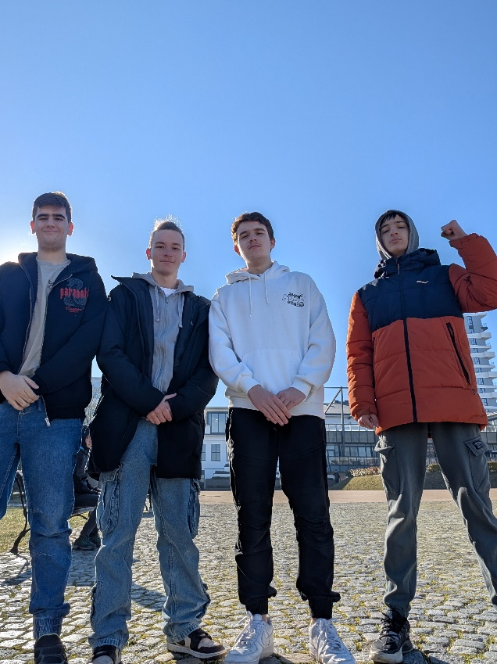
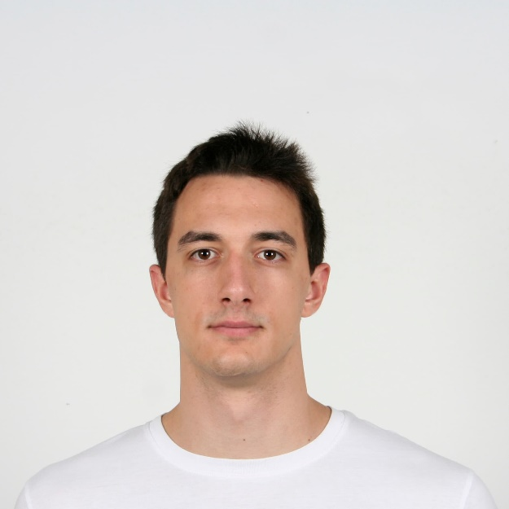


През какво минахме по време на HackTUES 11
Gorski
Морети Георгиев
Разрешихме множество проблеми

Slide 11
Благодарим ви
за вниманието!

